Slide 1
Ålesund kommune 2025
Stab for strategi og styring, haust 2025

Slide 2










Innhald/tema:
Demografi
Folketal, folketalsvekst, befolkningssamansetning, innvandring og folketalsframskrivingar
Næringsstruktur og sysselsetting
Sysselsetting, næringsstruktur, arbeidsplassdekning, pendling, sektorfordelt sysselsetting
Vidaregåande utdanning
Elev- og gjennomføringsstatistikk
Arbeidsmarknad og levekårsindikatorar
Bruttoinntekt, utdanningsnivå, andel utanfor utdanning, arbeid og arbeidsmarknadstiltak
Bustadar, hushald og arealbruk
Bustadbygging, hushaldningar, samla arealbruk og arealressursar

Slide 3
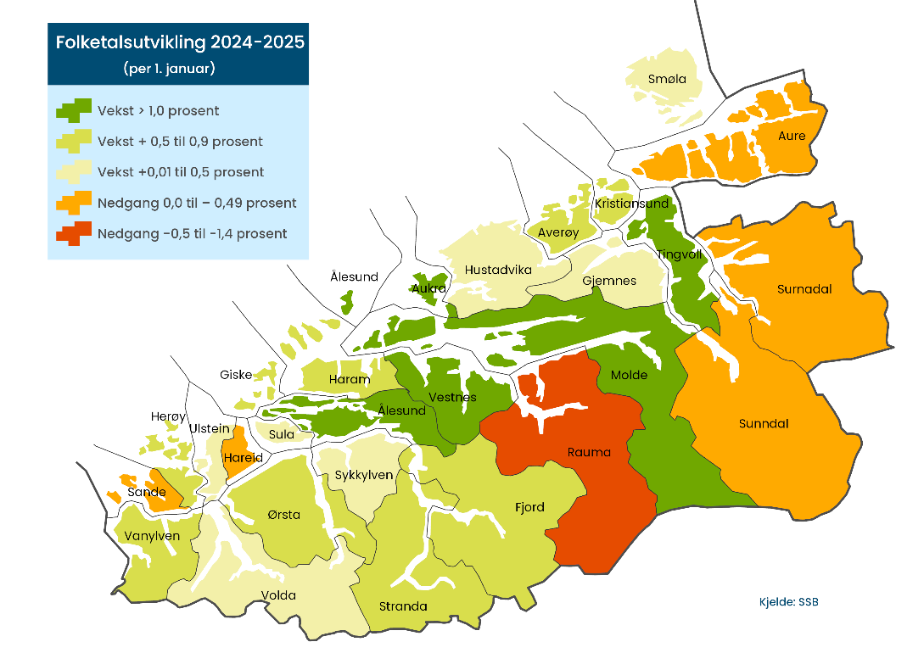
Demografi
Ålesund kommune

Slide 4
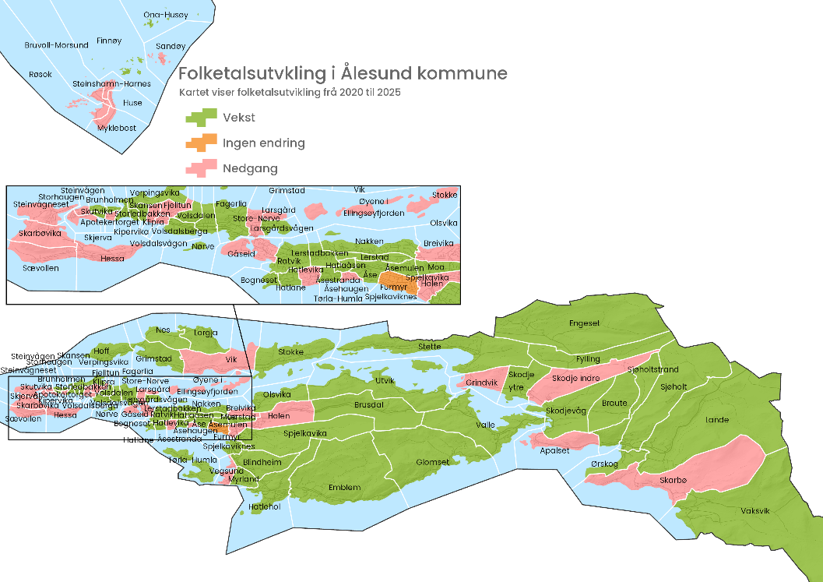
Demografi
Grunnkrets |  | Folketal
Nummer | Navn | 2020 | 2025 | Endring frå 2020
15081005 | Stokke | 830 | 867 | 37
15081006 | Nes | 92 | 101 | 9
15081007 | Lorgja | 81 | 97 | 16
15081101 | Stette | 499 | 542 | 43
15081102 | Engeset | 233 | 241 | 8
15081103 | Fylling | 59 | 62 | 3
15081104 | Skodjevåg | 368 | 388 | 20
15081105 | Skodje Indre | 1017 | 1016 | -1
15081106 | Skodje Ytre | 944 | 955 | 11
15081107 | Grindvik | 352 | 345 | -7
15081108 | Valle | 735 | 889 | 154
15081109 | Glomset | 203 | 211 | 8
15081110 | Brusdal | 214 | 227 | 13
15081111 | Utvik | 146 | 148 | 2
15081201 | Apalset | 135 | 121 | -14
15081202 | Braute | 24 | 25 | 1
15081203 | Sjøholtstrand | 427 | 431 | 4
15081204 | Sjøholt | 676 | 703 | 27
15081205 | Lande | 311 | 318 | 7
15081206 | Ørskog | 234 | 276 | 42
15081207 | Skarbø | 292 | 283 | -9
15081208 | Vaksvik | 151 | 154 | 3
15081301 | Myklebost | 215 | 201 | -14
15081302 | Røsok | 89 | 79 | -10
15081303 | Bruvoll - Morsund | 136 | 134 | -2
15081304 | Steinshamn - Harnes | 466 | 413 | -53
15081305 | Huse | 110 | 105 | -5
15081306 | Finnøy | 129 | 135 | 6
15081308 | Sandøy | 33 | 22 | -11
15081309 | Ona - Husøy | 15 | 17 | 2
Grunnkrets |  | Folketal
Nummer | Navn | 2020 | 2025 | Endring frå 2020
15080101 | Steinvågneset | 810 | 792 | -18
15080102 | Skarbøvika | 787 | 748 | -39
15080103 | Sævollen | 851 | 828 | -23
15080104 | Hessa | 1732 | 1697 | -35
15080201 | Skjerva | 463 | 431 | -32
15080202 | Steinvågen | 577 | 523 | -54
15080203 | Storhaugen | 686 | 713 | 27
15080204 | Skutvika | 571 | 620 | 49
15080205 | Brunholmen | 639 | 652 | 13
15080206 | Apotekertorget | 646 | 612 | -34
15080301 | Skansen | 442 | 448 | 6
15080302 | Verpingsvika | 869 | 960 | 91
15080303 | Kipervika | 686 | 777 | 91
15080304 | Storledbakken | 683 | 757 | 74
15080305 | Klipra | 596 | 579 | -17
15080306 | Volsdalsvågen | 682 | 650 | -32
15080307 | Fjelltun | 675 | 671 | -4
15080308 | Volsdalen | 432 | 445 | 13
15080309 | Volsdalsberga | 940 | 1267 | 327
15080401 | Nørve | 718 | 727 | 9
15080402 | Fagerlia | 1290 | 1334 | 44
15080403 | Store - Nørve | 736 | 688 | -48
15080404 | Larsgård | 394 | 376 | -18
15080405 | Larsgårdsvågen | 792 | 855 | 63
15080501 | Gåseid | 768 | 733 | -35
15080502 | Ratvik | 1223 | 1307 | 84
15080503 | Lerstadbakken | 505 | 566 | 61
15080504 | Bogneset | 391 | 409 | 18
15080505 | Hatlane | 596 | 614 | 18
15080506 | Hatlevika | 1065 | 1058 | -7
15080507 | Åsestranda | 688 | 694 | 6
15080601 | Nakken | 1118 | 1129 | 11
15080602 | Lerstad | 830 | 877 | 47
15080603 | Hatlaåsen | 390 | 427 | 37
15080604 | Åsehaugen | 342 | 329 | -13
15080605 | Åse | 607 | 864 | 257
15080606 | Åsemulen | 856 | 992 | 136
15080607 | Furmyr | 1864 | 1864 | 0
15080701 | Breivika | 495 | 494 | -1
15080702 | Olsvika | 768 | 777 | 9
15080703 | Moa | 996 | 1038 | 42
15080704 | Holen | 2352 | 2346 | -6
15080705 | Spjelkavika | 1638 | 1691 | 53
15080706 | Spjelkaviknes | 1151 | 1183 | 32
15080801 | Tørla - Humla | 415 | 424 | 9
15080802 | Vegsund | 1220 | 1198 | -22
15080803 | Blindheim | 1444 | 1505 | 61
15080804 | Myrland | 1904 | 2030 | 126
15080805 | Hatlehol | 2883 | 3181 | 298
15080901 | Emblem | 1669 | 1945 | 276
15081001 | Hoff | 865 | 930 | 65
15081002 | Grimstad | 270 | 289 | 19
15081003 | Vik | 578 | 563 | -15
15081004 | Øyene i Ellingsøyfjorden | 2 | 0 | -2
Ålesund kommune
Kjelde: SSB

Slide 5
Innbyggarar etter alder pr grunnkrins
Demografi
Kjelde: SSB
Ålesund kommune

Slide 6
Innbyggarar etter alder pr grunnkrins
Demografi
Ålesund kommune
Kjelde: SSB

Slide 7
Demografi
Ålesund kommune
Kjelde: SSB

Slide 8
Demografi
Kjelde: SSB
SSB sitt framskrivingsalternativ MMMM (hovudalternativ) ligg til grunn for framskrivingane.
Ålesund kommune

Slide 9
Demografi
SSB sitt framskrivingsalternativ MMMM (hovudalternativ) ligg til grunn for framskrivingane.
Kjelde: SSB
Ålesund kommune

Slide 10
Demografi
Ålesund kommune
Kjelde: SSB

Slide 11
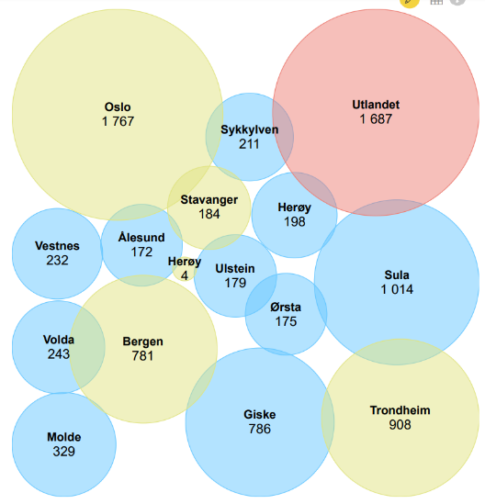
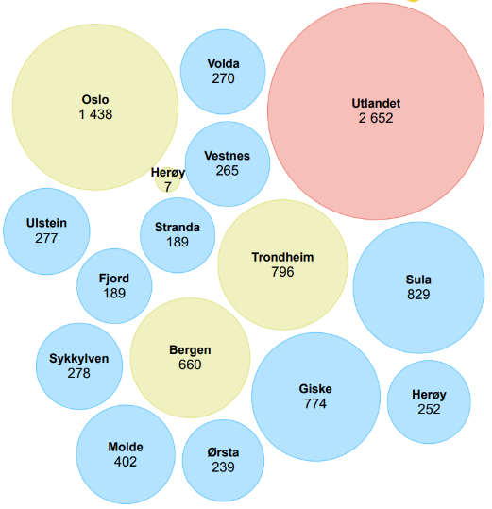
Største flyttestraumar frå og til, 2019–2023
Demografi
Utflytting frå kommunen
Tilflytting til kommunen
Møre og Romsdal
Noreg elles
Utlandet
Kjelde: Panda analyse
Ålesund kommune

Slide 12
Demografi
Ålesund kommune
Kjelde: SSB

Slide 13
Demografi
Ålesund kommune
Kjelde: SSB

Slide 14
Demografi
Ålesund kommune
Kjelde: SSB
SSB sitt framskrivingsalternativ MMMM (hovudalternativ) ligg til grunn for framskrivingane.

Slide 15
Demografi
Kjelde: SSB
SSB sitt framskrivingsalternativ MMMM (hovudalternativ) ligg til grunn for framskrivingane.
Ålesund kommune

Slide 16
Demografi
SSB sitt framskrivingsalternativ MMMM (hovudalternativ) ligg til grunn for framskrivingane.
Kjelde: SSB
Ålesund kommune

Slide 17
Demografi
Kjelde: SSB
Ålesund kommune

Slide 18
Demografi
SSB sitt framskrivingsalternativ MMMM (hovudalternativ) ligg til grunn for framskrivingane.
Kjelde: SSB
Ålesund kommune

Slide 19
Demografi
Ålesund kommune
Kjelde: SSB

Slide 20
Demografi
Ålesund kommune
Kjelde: SSB

Slide 21
Demografi
Kjelde: SSB
Ålesund kommune

Slide 22
Demografi
Kjelde: SSB
Ålesund kommune

Slide 23
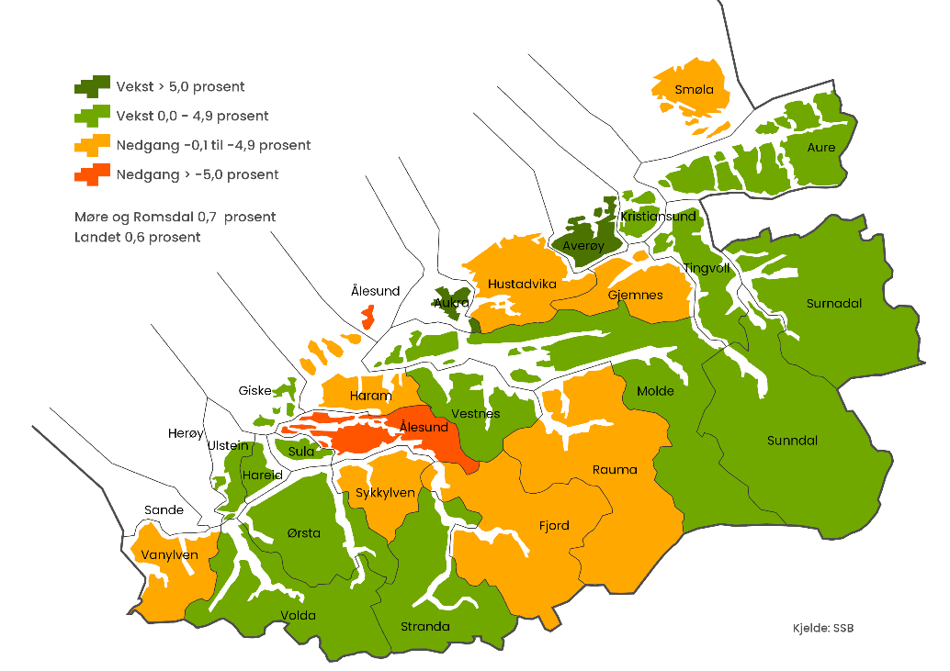
Endring i sysselsettinga, frå 4. kvartal 2023 til 4. kvartal 2024
Næringsstruktur og sysselsetting
Ålesund kommune

Slide 24
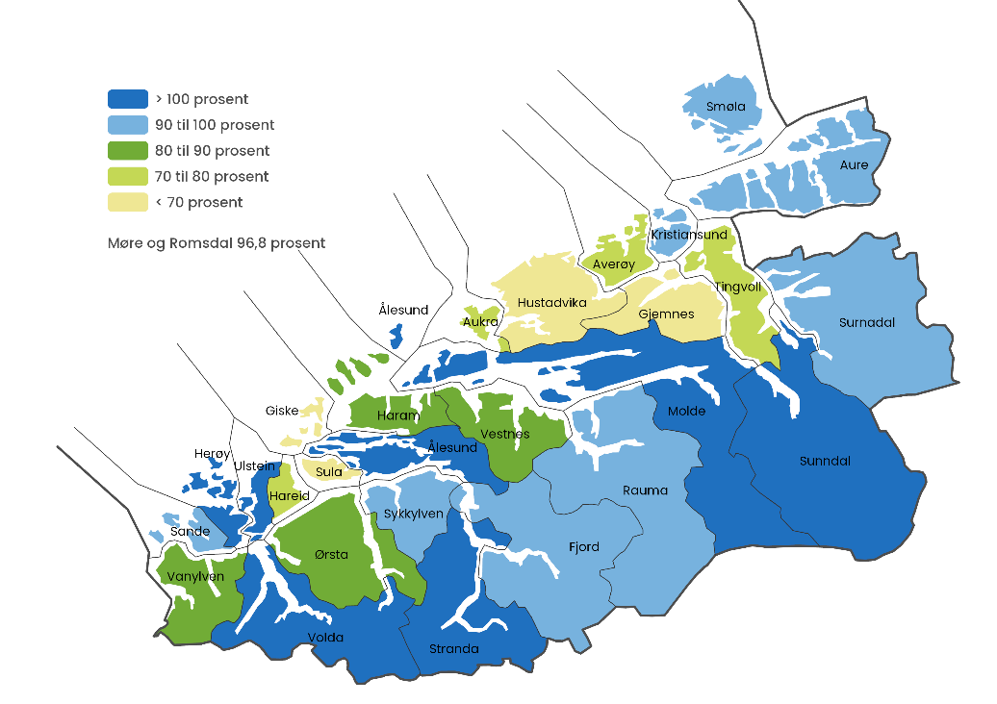
Arbeidsplassdekning, Møre og Romsdal per 4. kvartal 2024
Næringsstruktur og sysselsetting
Kjelde: SSB
Ålesund kommune

Slide 25
Næringsstruktur og sysselsetting
Kjelde: SSB
Det var ei endring i datagrunnlaget for sysselsettingstal frå 2015. Det gjer at tala frå før 2015 ikkje er direkte samanliknbare med tala frå 2015 og seinare.
Ålesund kommune

Slide 26
Næringsstruktur og sysselsetting
Ålesund kommune
Kjelde: SSB

Slide 27
Næringsstruktur og sysselsetting
Kjelde: SSB
Ålesund kommune

Slide 28
Næringsstruktur og sysselsetting
Kjelde: SSB
Ålesund kommune

Slide 29
Næringsstruktur og sysselsetting
I perioden 2020-2023 var kommunane Haram og Ålesund samanslått. Figuren viser tal for åra 2020 og 2024 for å synleggjere nettodifferansen etter samanslåing og oppsplitting.
Ålesund kommune
Kjelde: SSB

Slide 30
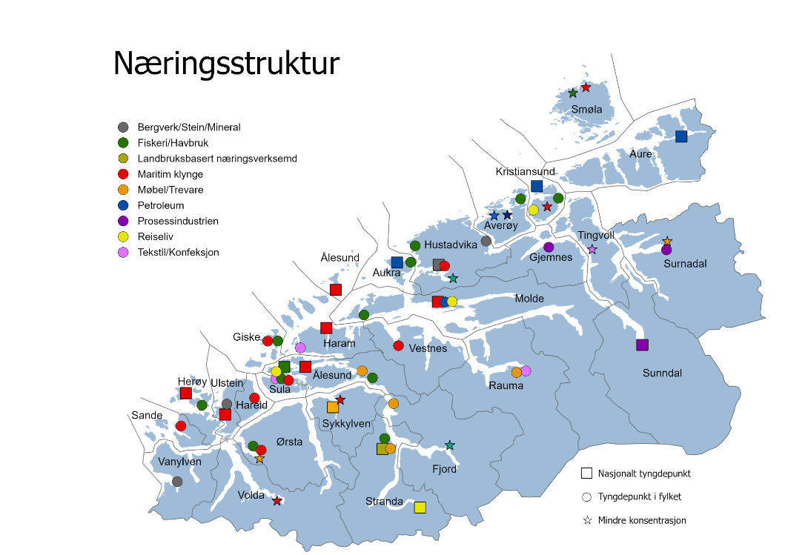
Næringsstruktur og sysselsetting
Kjelde: SSB
Ålesund kommune

Slide 31
Næringsstruktur og sysselsetting
Sekundærnæringar: Industri, bygg og anlegg og kraft og vassforsyning.
Sørvisnæringar:
Varehandel, hotell og restaurant, samferdsel og finans- og forretningsmessig tenesteytring.
Kjelde: SSB
Ålesund kommune

Slide 32
Næringsstruktur og sysselsetting
Sekundærnæringar: Industri, bygg og anlegg og kraft og vassforsyning.
Sørvisnæringar:
Varehandel, hotell og restaurant, samferdsel og finans- og forretningsmessig tenesteytring.
Kjelde: SSB
Ålesund kommune

Slide 33
Næringsstruktur og sysselsetting
Kjelde: SSB
Ålesund kommune

Slide 34
Andel sysselsette i statsforvaltninga, 2024
Næringsstruktur og sysselsetting
Kjelde: SSB
Ålesund kommune

Slide 35
Vidaregåande utdanning
Elevar busett i kommunen med ungdomsrett, per august 2025. Det kan vere elevar på skular i andre fylke som ikkje var registrert på dette tidspunktet. Utvalet er elevar i dei fylkeskommunale skulane – pbpbyk4 er ikkje inkludert i tala.
Kjelde: Møre og Romsdal fylkeskommune
Ålesund kommune

Slide 36
Gjennomføring i vidaregåande etter heimkommune, 2018-kullet
Vidaregåande utdanning
Alle utdanningsprogram
Ålesund kommune
Møre og Romsdal fylkeskommune mottar gjennomføringsstatistikken frå SSB i to kategoriar, «normert tid» og «meir enn normert tid» (+ 2 år). På bakgrunn av dette utarbeider fylkeskommunen gjennomføringstal etter 5/6 år for kommunane i fylket. Grunna omsyn til personvernet angir ikkje SSB tal der det er færre enn 3 elevar i ein av dei nemnte kategoriane. Verdien blir då sett til 0 dersom dette er tilfelle. Det betyr at tala for dei aller minste kommunane som har få elevar, kan vere unøyaktige som følgje av dette.
Kjelde: SSB

Slide 37
Tal personar utanfor arbeid, utdanning og arbeidsmarknadstiltak, 2024
Ålesund kommune
Kjelde: SSB

Slide 38
Ungdom som ikkje er i arbeid, utdanning eller arbeidsmarknadstiltak (NEET)
Ålesund kommune
Kjelde: SSB

Slide 39
Ålesund kommune
Kjelde: SSB

Slide 40
Utdanningsnivå
Kjelde: SSB
*Befolkninga er her rekna som dei som er 16 år og eldre, i.e. etter grunnskole.
Fagskole er inkludert i vidaregåande skole fram til 2016.
Ålesund kommune

Slide 41
Utdanningsnivå
*Befolkninga er her rekna som dei som er 16 år og eldre, i.e. etter grunnskole.
Fagskole er inkludert i vidaregåande skole fram til 2016.
Kjelde: SSB
Ålesund kommune

Slide 42
Inntekt
Det er ikkje tilgjengeleg historiske data om løn for samanslåtte kommunar.
Kjelde: SSB
Ålesund kommune

Slide 43
Samla arealbruk og arealressursar, i prosent, kommune, fylket og landet, 2025
Ålesund kommune

Slide 44
Samla arealbruk i kommunen, i km2, per 2025
Ålesund kommune
Kjelde: SSB

Slide 45
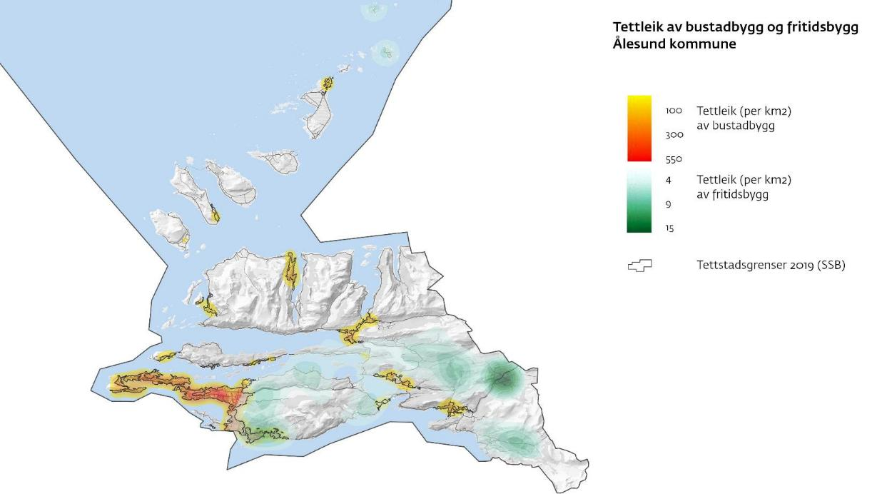
Bustadar og hushald
Kjelde: SSB
Ålesund kommune

Slide 46
Bustadar og hushald
Kjelde: SSB
Ålesund kommune

Slide 47
Bustadar og hushald
Kjelde: SSB
Ålesund kommune

Slide 48
Bustadar og hushald
Kjelde: SSB
Ålesund kommune

Slide 49
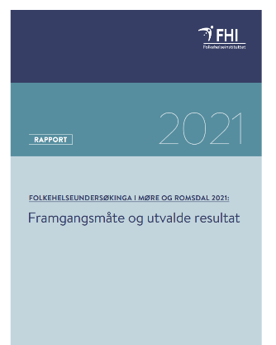
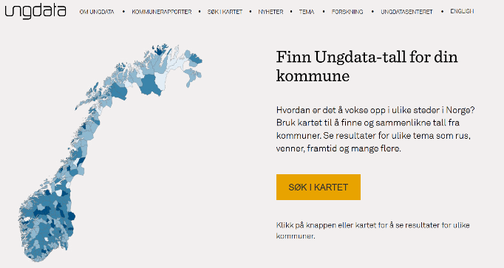
Folkehelse og levekår
Møre og Romsdal fylkeskommune gjennomførte i 2021 ei stor folkehelseundersøking. Statistikk frå undersøkinga er presentert i tidlegare utgåver av Kommunestatistikken:
Folkehelseundersøkinga - Kommunestatistikken
Folkehelseundersøkinga - Mr-fylke
Ungdata-undersøkinga gir nyttig informasjon om unge og deira oppvekstvilkår:
Alle kommunane i Møre og Romsdal forutan Ålesund gjennomførte undersøkinga i 2024. Ålesund kommune gjennomførte i 2023.
https://www.ungdata.no/

